Slide 1
MICROBIOLOGIA
Enterobactérias e Vibrio spp.
Bárbara Maffei
Fernanda Kibe
Janaína Novais
Karina Kanno
Maria Eduarda Fett
Nathalia Tenguan
Patrícia Kataoka
Tamires Andrade
9819913
9273804
9819722
9820391
9820168
9820126
8514835
9820234

Slide 2
ENTERROBACTÉRIAS

Slide 3
ENTEROBACTÉRIAS: INTRODUÇÃO
Morfologia:
Espaço periplasmático composto de peptideoglicanos e membrana citoplasmática
Maioria apresenta flagelos, que surgem do citoplasma
Algumas possuem cápsulas que envolvem a célula com antígenos: resistência a maioria dos antibióticos comuns
Membrana externa: lipoproteínas (LPS), porinas e fímbrias
Cromossomo circular, podem carregar diversos plasmídeos
Notes:
Bá
O peptidoglicano é a estrutura que confere rigidez à parede celular de bactérias, determina a forma da bactéria e protege da lise osmótica, quando em meio hipotônico.
Flagelos: motilidade / Fímbrias: adesão à superfície (=pili) / Cápsula: adesão e proteção / Porinas: permitem passagem de moléculas

Slide 4
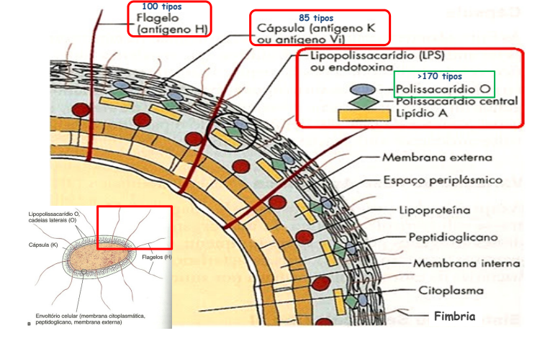
ENTEROBACTÉRIAS: INTRODUÇÃO
Estrutura Antigênica
Antígeno H (flagelo)
Antígeno O (Polissacarídeo O)
Antígeno K ou Vi (cápsula)
Notes:
Jana
Antígeno O: Porção mais externa do LPS, composto por unidades repetidas de polissacarídeos. São resistentes ao calor e ao álcool. Os anticorpos dirigidos para esses antígenos são IgM. Varia de gênero pra gênero, mas dentro do mesmo gênero pode haver variações, caracterizando os diferentes sorotipos.
Antígeno K: Presente em algumas, mas nem todas enterobactérias. Algumas são polissacarídeos, outras proteínas. Podem ou não estarem relacionados com a virulência.
Antígeno H: São localizados nos flagelos, e se desnaturam com álcool ou calor. Aglutinam com anticorpos IgG. Bactérias de um mesmo sorotipo podem apresentar em uma ou duas formas, chamadas de fases. O microrganismo tende a mudar de fase, e tal mecanismo é chamado de variação de fase

Slide 5
ENTEROBACTÉRIAS: INTRODUÇÃO
Lipopolissacarídeo (LPS)
Endotoxina composta por 3 porções:
Lipídeo A;
Cerne;
Polissacarídeo O
Ativam o sistema complementar;
Exacerbada produção de citocinas;
Estimulação do hipotálamo, que aumenta a temperatura corporal (febre).
Baixas concentrações: febre, a vasodilatação e ativação da resposta imune
Altas concentrações: choque, colapso cardiovascular e até a morte.
Notes:
Jana
O LPS liga-se a receptores específicos, proteínas séricas presentes no meio que ativam o sistema complementar, ou seja, proteínas de membranas plasmáticas, solúveis no sangue, que participam das respostas imunes. Tal contato LPS-sistema complementar sinaliza a necessidade de uma resposta imune, dispara a cascata de coagulação e causando a produção exagerada de citocinas, que podem levar o paciente a óbito.

Slide 6
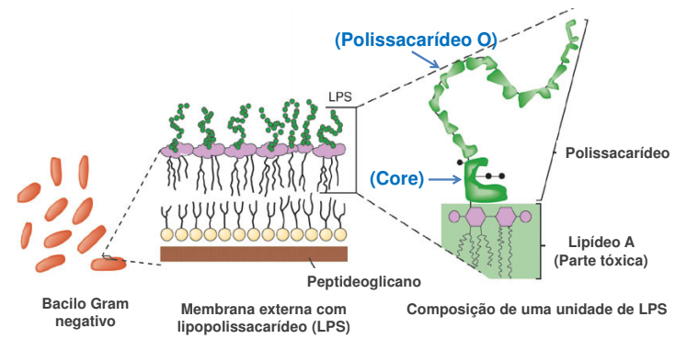
ENTEROBACTÉRIAS: INTRODUÇÃO
Notes:
Jana

Slide 7
ENTEROBACTÉRIAS: INTRODUÇÃO
Família de bacilos gram-negativas não esporulantes
27 gêneros, 102 espécies e 8 grupos indefinidos
Bactérias Gram negativas
Bacilos
Cocobacilos
Cocos
Enterobactérias
Oxidase +
Oxidase -
- Lactose +: rápidos e lentos fermentadores de lactose
- Lactose -
Notes:
Bá

Slide 8
ENTEROBACTÉRIAS: INTRODUÇÃO
Metabolismo:
Quimiorganotróficos;
Anaeróbios facultativos (sistemas aeróbios e anaeróbios);
Catalase-positivas;
Reduzem nitrato a nitrito;
Oxidase negativas;
Glicose e amônia: fontes de carbono e nitrogênio.
Cultivo:
Fáceis de cultivar
Meio básico: caldo de peptona
Meio rico: ágar sangue, ágar chocolate e CLED
Meio seletivo: ágar MacConkey e EMB
Sensíveis a dessecação, a pasteurização, a luz solar e a desinfetantes
Crescem em ampla faixa de temperatura
Notes:
Bá
Quimiotróficos são os organismos cuja fonte de energia são compostos químicos
Ágar MacConkey e EMB inibe o crescimento de bactérias gram-positivas, selecionando assim as bactérias gram-negativas

Slide 9
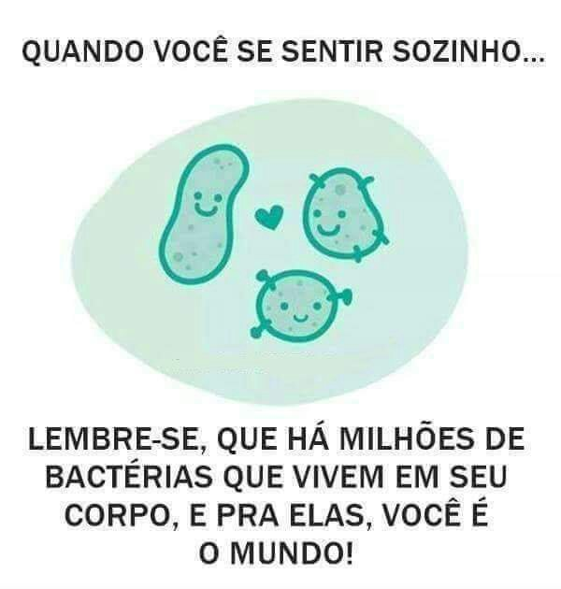
ENTEROBACTÉRIAS: INTRODUÇÃO
Habita intestinos dos homens e dos animais:
Microbiota normal;
Agentes de infecção (Representam 80% das bactérias gram-negativas causadoras de doenças em humanos)
Presentes também no solo, na água e nos vegetais (ubiquitários)
Manifestações clínicas:
Trato gastrointestinal, trato respiratório, septicemias e meningite
Notes:
Bá

Slide 10
ENTEROBACTÉRIAS: PRINCIPAIS GÊNEROS
Escherichia
Shigella
Edwardsiella
Salmonella
Citrobacter
Klebsiella
Enterobacter
Hafnia
Serratia
Proteus
Morganella
Providencia
Yersinia
Erwinia
Notes:
Bá

Slide 11
ENTEROBACTÉRIAS: Escherichia
Theodor Von Escherich (1885) - colibacilose, próximo a cólera
Atualmente 200 sorotipos
Espécie mais importante e mais versátil
São encontradas normalmente nos intestinos, e podem estar em qualquer órgão ou tecido do corpo humano
Comensal: comum na microbiota do cólon e importante para o funcionamento normal do intestino
Presença na água indica contaminação fecal
Outras espécies: Escherichia hermannii, E. vulneris, E. blattae, E. fergusonii
Antibióticos comumente utilizados: aminopenicilina, cefalosporinas, quinolonas, estreptomicina, ácido nalidíxico, ampicilina, cefalotina,​ ciprofloxacina, gentamicina, ​levofloxacina.
Notes:
Bá
Dedicando-se ao estudo da bacteriologia do intestino humano, descreveu o bacilo que causa a colibacilose, uma doença com etiologia próxima da cólera. A descoberta do colibacilo

Slide 12
ENTEROBACTÉRIAS: Escherichia
Infecções mais frequentes:
Urinárias: comum em crianças e mulheres entre 20 e 40 anos
E. coli é responsável por mais de 90% dos casos
Pré-requisito: adesão bacteriana, senão bactéria é eliminada pela urina
Crianças: anormalidades do trato urinário
Mulheres: muitos receptores na superfície da mucosa que facilitam adesão, ou poucas glicoproteínas na superfície que impedem adesão. Uso de diafragmas ou espermicida aumenta o risco
Infecção pela via ascendente: coloniza uretra (uretrite) e bexiga (cistite)
Sensação de queimação ao urinar
Rins costumam se infectar (pielonefrite): dor e febre
Notes:
Bá

Slide 13
ENTEROBACTÉRIAS: Escherichia
Infecções mais frequentes:
Bacteremia (sepse)
Corrente sanguínea
E. coli é responsável por 40-50% dos casos das causadas por Gram-negativas
Fontes mais comuns: tratos urinários e digestivo, catéteres intravenosos, aparelhos respiratórios e pele
Febre alta, calafrios, mal estar, dor abdominal, náusea, vômitos, diarreia, ansiedade, falta de ar e confusão
Pode ser solucionada sem tratamento
Pode levar a choque séptico e morte
Prevenção: higiene pessoal e assepsia em hospitais
Notes:
Bá
Choque séptico: Infecção generalizada que causa falência de órgãos e pressão arterial perigosamente baixa.

Slide 14
ENTEROBACTÉRIAS: Escherichia
Infecções mais frequentes:
Meningite (recém nascido)
Alta mortalidade (17 a 22%)
Contaminação pelo canal do parto (primeiros dias) ou ambiente hospitalar (tardia)
Sintomas inespecíficos e relacionados à sepse
Gastroenterite
Associada a países em desenvolvimento
Diarreia forte, com muco ou sangue; intensa dor de estômago; vômito; febre baixa
Prevenção: lavar as mãos e alimentos
Notes:
Bá

Slide 15
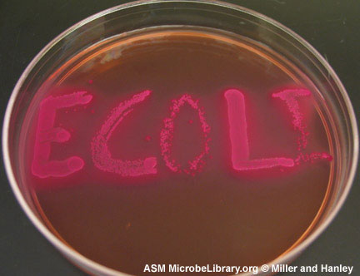
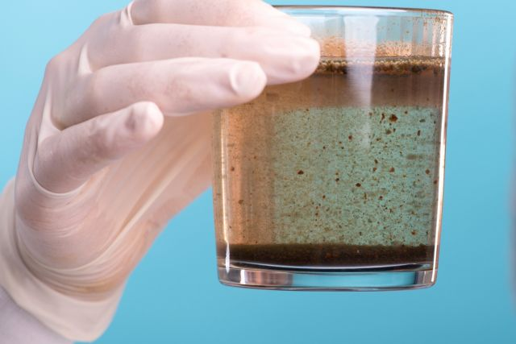
ENTEROBACTÉRIAS: Escherichia
É uma bactéria anaeróbia facultativa, vivendo tanto na presença quanto na ausência de oxigênio, fermentando carboidratos como a lactose com a produção de ácido e de gás, sendo esta a base de alguns métodos para sua detecção em água e em alimentos.
É uma bactéria neutrofílica, proliferando melhor em pH próximo à neutralidade, mas sobrevive em solo, na água e em alimentos ácidos por ser capaz de gerar compostos básicos a partir da degradação de aminoácidos.
A detecção da presença de E. coli em amostras de água ou de alimentos é empregada como indicadora de contaminação fecal das amostras. Resistem à baixas temperaturas da água no ambiente, sendo que allguns sorotipos proliferam até mesmo em água estéril com baixíssimo teor de carbono orgânico.
Notes:
tami

Slide 16
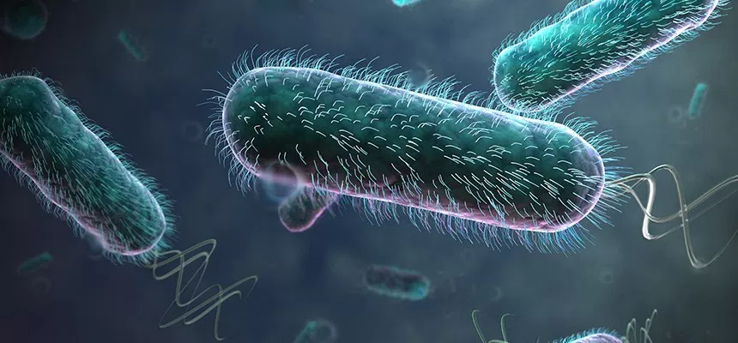
ENTEROBACTÉRIAS: Escherichia
Virulência da E. coli enteropatogênica (EPEC):
Três estágios: 1) Aderência localizada no epitélio pela fímbria BFP (bundle-forming pilus) e codificação pelo gene EAF
2) Sinais de transdução
3) Aderência íntima provocada pela intimina.
Fatores de virulência: BfpA (EAF), EspB, EspD, EspA, intimina e Tir
Não ocorre a liberação de enterotoxinas durante a ação.
Notes:
ka

Slide 17
ENTEROBACTÉRIAS: Escherichia
Patogenicidade:
Lesões no epitélio denominada de attaching and effacing (A/E), formando colônias de bactérias.
Recrutamento de células inflamatórias
Interleucina IL-8 como um dos principais fatores quimiotáticos
PMN no sítio de infecções ou lesões.
Células epiteliais respondem a patógenos produzindo TNF-α
A lesão causa uma pronunciada disfunção na absorção intestinal
Notes:
ka

Slide 18
ENTEROBACTÉRIAS: Escherichia
Diagnóstico:
Exame laboratoriais de fezes com isolamento do microorganismo
Ensaios enzimáticos e de citotoxicidade em cultura celular
Pode ser identificada com aglutinação do sorogrupo da EPEC O (sendo necessária a confirmação do tipo)
Técnicas moleculares como: PCR; Eletroforese de Campo Pulsado;
Isolamento e identificação: meio de cultura de baixa seletividade (ágar e MacConkey)
Notes:
ka

Slide 19
ENTEROBACTÉRIAS: Escherichia
Tratamento:
Ingestão de muito líquido
Hidratação por sonda gástrica ou intravenosa (diarréia aguda)
Uso de antibióticos como ciprofloxacino, terapia empírica de primeira linha
Azitromicina, sendo uma terapia de segunda linha.
Modo de transmissão:
Fecal-oral; mãos, objetos e alimentos contaminados com fezes.
Alimentos associados: carne crua e frango
Notes:
ka

Slide 20
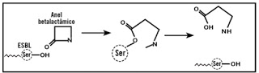
Resistência a produção de EBLS
Todos os antibióticos β-lactâmicos interferem na síntese do peptideoglicano da parede celular bacteriana. A produção de enzimas β-lactamases permite a hidrólise do anel beta-lactâmico pela quebra da ligação amida, perdendo assim, a capacidade de inibir a síntese da parede celular bacteriana. Mutações nos genes de resistência aumentam o espectro de atividade das β-lactamases de amplo espectro (EBLS), sendo capazes de hidrolisar as cefalosporinas de amplo espectro, como a cefotaxima e ceftazidima, e os monobactâmicos.
As espécies produtores de ESBL mais frequentemente encontradas são Escherichia coli e Klebsiella pneumoniae. No entanto, todas as outras espécies de Enterobacteriaceae clinicamente relevantes são também comumente produtoras de ESBL.
SILVA, Ketrin Cristina da and LINCOPAN, Nilton. Epidemiologia das betalactamases de espectro estendido no Brasil: impacto clínico e implicações para o agronegócio. J. Bras. Patol. Med. Lab. 2012, vol.48, n.2, pp.91-99.
Notes:
tami

Slide 21
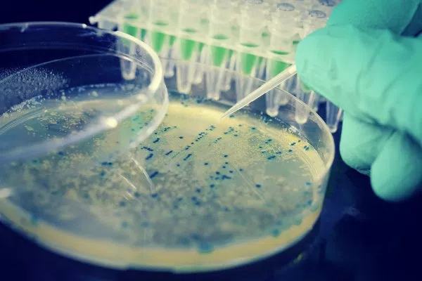
ENTEROBACTÉRIAS: Escherichia
Importância Biotecnológica - “E. coli é o pet dos cientistas”
Tornou-se a primeira escolha para a clonagem molecular (genoma e cultivo simples)
Largamente usada na engenharia genética
Atualmente é usada para a produção dos principais medicamentos recombinantes.
Hormônios de crescimento
Vacinas
Insulina
Potencial energético
Produção de combustível renovável.
Armazenamento de dados na área de bioinformática.
Notes:
ka

Slide 22
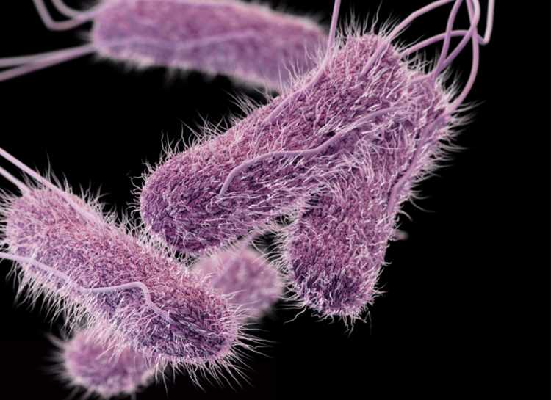
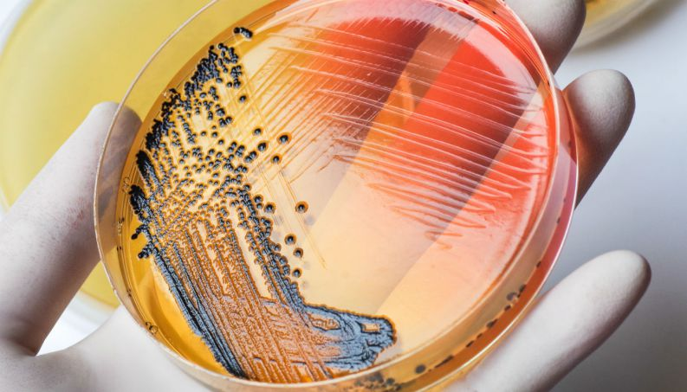
ENTEROBACTÉRIAS: Salmonella
São bacilos móveis, fermentadores de glicose e manose. Não fermentam nem lactose nem sacarose.
Produção de H₂S
Patogênicas para humanos e animais quando ingeridas.
Crescem bem em meios de cultura simples.

Slide 23
ENTEROBACTÉRIAS: Salmonella
Espécie
S. bongori
paratyphi A
paratyphi B
Espécie
S. enterica
Subespécie I entérica
choleraesuis
typhi

Slide 24
ENTEROBACTÉRIAS: Salmonella
Virulência:
Adesão: Adesinas do tipo fimbriais. Reconhecimento da superfície das células do hospedeiro
Invasão: Sistema de Secreção do Tipo III (SSTIII). Genes Inv.
Liberação de proteínas da bactéria para a célula hospedeira.
Alteração do citoesqueleto
Fagocitose forçada
Rearranjo de actina.
Podem ser fagocitados por macrófagos e, por SSTIII libera proteínas que favorecem sua sobrevivência dentro deste. Permite movimentação para o fígado e baço.
Infecção sistêmica

Slide 25
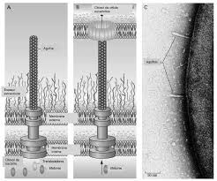
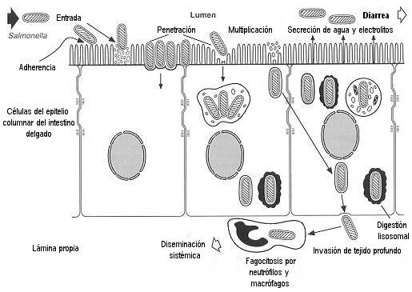
ENTEROBACTÉRIAS: Salmonella

Slide 26
ENTEROBACTÉRIAS: Salmonella
Mecanismos de Patogenicidade:
Quando o patógeno é internalizado, a célula produz:
Interleucina-8 (IL-8);
Quimioatrator Epitelial Produzido por Patógeno (PEEC)
Migração de leucócitos e produção de prostaglandina;
Inibe a absorção de Na⁺ e aumento da secreção de Cl⁻
Cl⁻ carrega água, provoca diarréias.
Produção de enterotoxinas pela Salmonella

Slide 27
ENTEROBACTÉRIAS: Salmonella
Transmissão:
Quase sempre por via oral, através de água e alimentos contaminados (principalmente ovo e frango mal preparados)
Manifestações Clínicas:
Bacteremia com lesões focais: Geralmente associado com S. choleraesuis.
Invasão sistêmica precoce, gerando lesões focais nos pulmões, ossos e meninges.
No geral, não há manifestações intestinais.
Enterocolite: Manifestação mais comum das Salmonella. Os sintomas são febre baixa, vômito, diarréias, cefaléia, entre outros.

Slide 28
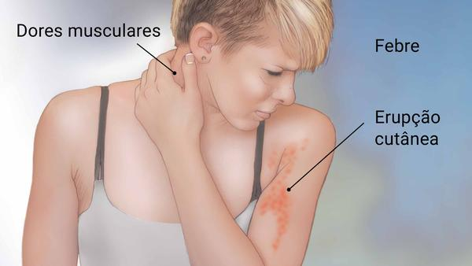
ENTEROBACTÉRIAS: Salmonella
Manifestações Clínicas:
Febres Entéricas (Febre tifóide): Causada principalmente por S. typho.
Quando ingeridas, no intestino delgado, penetram vasos linfáticos e chega na corrente sanguínea, onde conseguem se distribuir para vários órgãos.
Febre, mal estar, cefaléia, prisão de ventre, bradicardia e mialgia.
Fígado e baço aumentados

Slide 29
ENTEROBACTÉRIAS: Salmonella
Epidemiologia:
A infecção por Salmonella é predominante onde há criação intensiva.
Muitos animais são naturalmente infectados pelas bactérias.
A transmissão para humanos ocorre principalmente em carne de frango e ovos mal preparados.
Fato pode estar relacionado ao uso indiscriminado de ração contendo antimicrobianos.
Indivíduos portadores: Alguns indivíduos, após a infecção com manifestações clínicas ou não, continuam abrigando as bactérias em seus tecidos. Não apresentam mais sintomas, mas transmitem a doença. - Mary tifóide

Slide 30
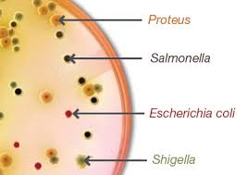
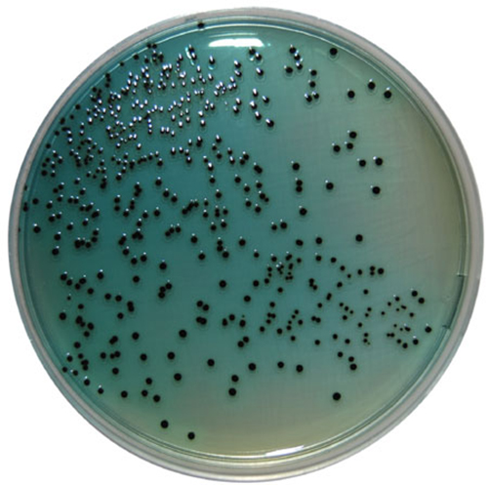
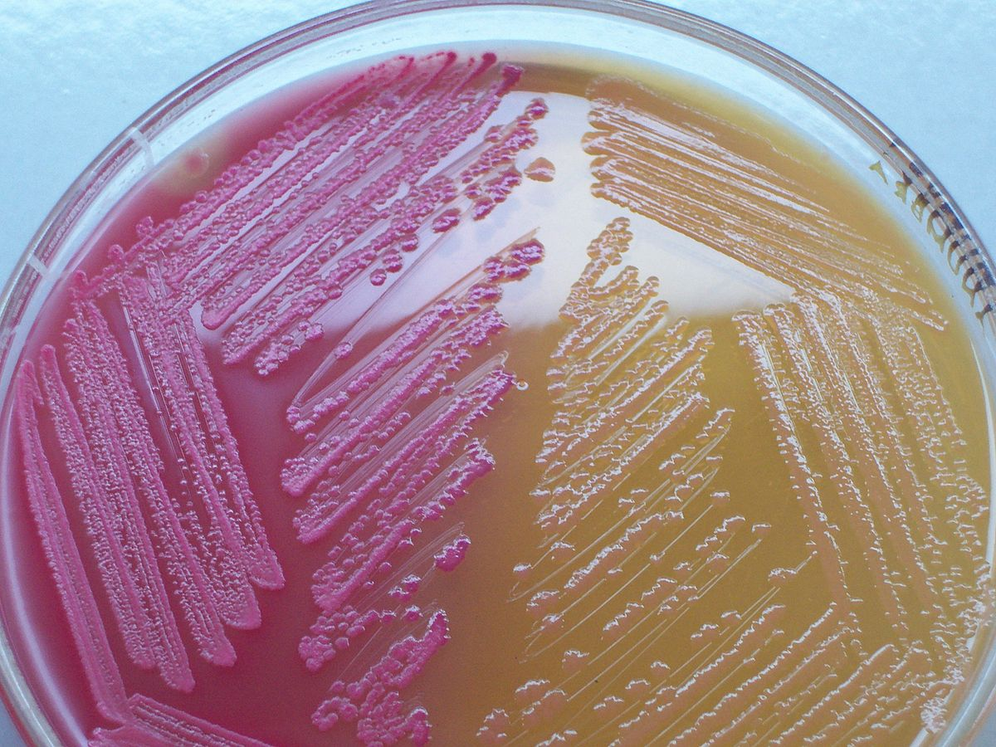
ENTEROBACTÉRIAS: Salmonella
Diagnóstico:
Primeiramente, a amostra é semeada em caldo selenito F ou tetrationato
Logo após, são semeados em meios seletivos:
Ágar SS (Salmonella - Shigella);
Ágar HE;
Ágar XLD;
E então, em meios diferenciais:
Meio EMB;
Meio MacConkey;
Meio desoxicolato;

Slide 31
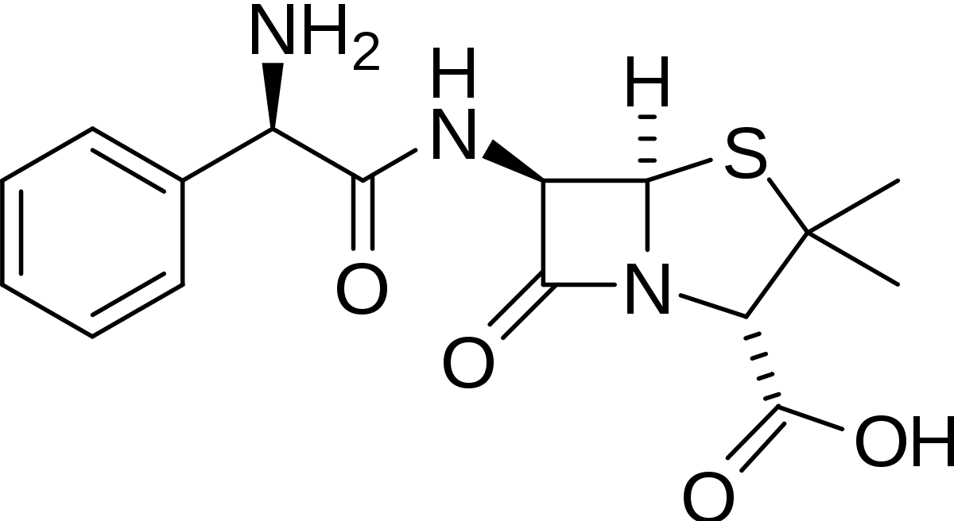
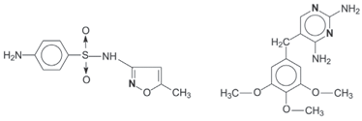
ENTEROBACTÉRIAS: Salmonella
Tratamento:
Geralmente não é necessário o uso de antibióticos.
Exceção dos casos em recém-nascidos.
Antimicrobianos utilizados:
Ampicilina
Cefalosporinas de 3° geração
Sulfametoxazol-trimetoprima
Notes:
Mecanismos de resistência: Presença de porinas, que formam canais e regulam a entrada de substância

Slide 32
ENTEROBACTÉRIAS: Salmonella
Controle da doença:
Tomar medidas sanitárias para evitar transmissão por água e roedores;
Cozinhar totalmente aves domésticas, carnes e ovos antes da ingestão;
Portadores: Não devem trabalhar com manipulação de alimentos.
Vacinas
Há duas vacinas contra febre tifóide circulando nos EUA:
Formulação líquida, vacina atenuada
Formulação intramuscular, produzida com polissacarídeo K.
Ambas possuem um grau de eficiência de 50% a 80%

Slide 33
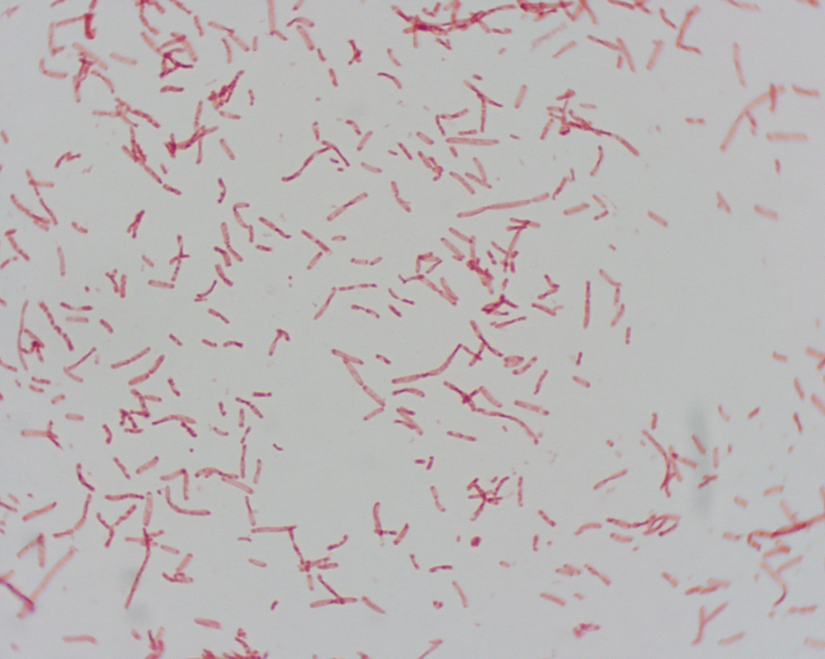
ENTEROBACTÉRIAS: Shigella
Isoladas pela primeira vez em 1896, no Japão, por Dr Kyoshi Shiga;
Não são móveis;
Não fermentam a lactose, mas fermentam outros carboidratos;
Não produzem H₂S;
O gênero é dividido em quatro espécies:
S. dysenteriae
S. flexneri
S. sonnei
S. boydii

Slide 34
ENTEROBACTÉRIAS: Shigella
Fator de Virulência
Ação da glicose (glicosilação) ou do acetato;
Alteração da conformação do LPS
Mecanismo de patogenicidade
Resistência ao ambiente ácido do estômago;
No trato intestinal: interferem nas vias de sinalização das células hospedeiras e regulam a expressão de peptídeos antimicrobianos;
Acesso a mucosa, pela transcitose através das células M
Indução da morte do macrófago por apoptose

Slide 35
ENTEROBACTÉRIAS: Shigella
Mecanismo de patogenicidade
Invasão das células epiteliais e destruição da camada epitelial do intestino;
Endotoxinas: irritação da parede intestinal;
Exotoxina: inibe a absorção de açúcar e aminoácidos no intestino delgado;
ao atuar como “neurotoxina”, pode contribuir para a gravidade e fatalidade das infecções pela bactéria;

Slide 36
ENTEROBACTÉRIAS: Shigella
Manifestações Clínicas
Período de incubação (1 a 2 dias);
Infecção acomete o íleo e colo (em 1 dia ou mais)
Após 2 a 5 dias: adultos - desaparecimento
crianças e idosos: desidratação
Possível reinfecção
Transmissão
Via fecal-oral
Alimentos mal lavados ou água contaminada;
Fezes e moscas

Slide 37
ENTEROBACTÉRIAS: Shigella
Epidemiologia
OMS (2011)
- 164.7 milhões de casos por ano, sendo 163.2 milhões em países em desenvolvimento e 1.5 milhão em industrializados;
- 1.1 milhão de casos resultam em morte;
- 69% de todos os casos e 61% das mortes envolvem crianças com menos de 5 anos
Tipos de espécies em diferentes ambientes
- S. flexneri
- S. boydii
- S. dysenteriae e S. sonnei

Slide 38
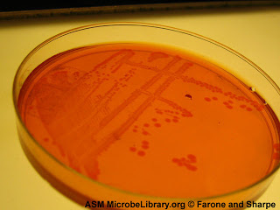
ENTEROBACTÉRIAS: Shigella
Diagnóstico
Amostras: grande número de leucócitos fecais e alguns eritrócitos quando vistos ao microscópio
Cultura: material semeado em meios de cultura diferenciais
Sorologia: elevação de anticorpos específicos (não dá o diagnóstico específico)

Slide 39
ENTEROBACTÉRIAS: Shigella
Tratamento e controle da doença
Pontos básicos: reposição hidro-eletrolítica, terapia de re-hidratação oral, manutenção da alimentação e antibioticoterapia adequada;
Inibidores contra as Shigelas isoladas, suprindo as crises agudas: ciprofloxacino, ampicilina, doxiciclina e sulfametoxazol-trimetoprima.
A Secretaria de Vigilância em Saúde do Ministério de Saúde do Brasil, em 2010, recomenda sulfametoxazol-trimetoprima e quinolonas para casos de resistência;
Organização Mundial de Saúde (2005) - ciprofloxacino em qualquer faixa etária ou ácido nalidíxico e nos casos de resistência outras fluoroquinolonas ou ceftriaxona
- Junto com a Sociedade Europeia de Gastroenterologia, Hepatologia e Nutrição, não recomendam sulfametoxazol-trimetoprima
Papel dos plasmídeos na resistência as drogas.

Slide 40
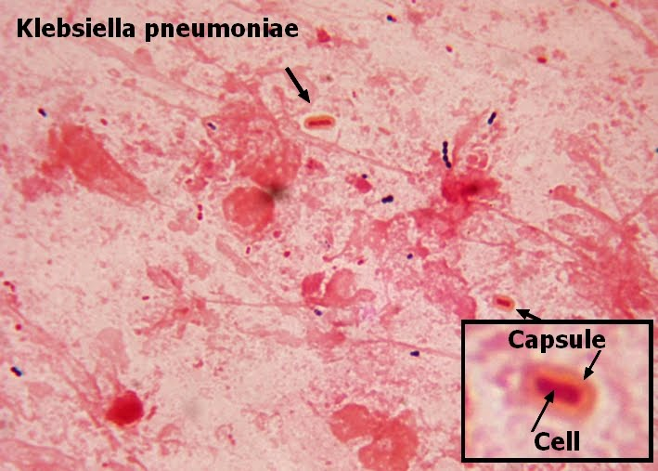
ENTEROBACTÉRIAS: Klebsiella spp.
Encontradas na água, esgoto, solo, plantas e colonizando a mucosa de humanos, cavalos e suínos. Pode ser considerada como um dos mais importantes patógenos oportunistas causadores de infecções hospitalares, principalmente em unidades de terapia intensiva (UTIs), onde afetam pacientes imunocomprometidos. Compreende cinco espécies, K. pneumoniae, K. oxytoca, K. planticola, K. terrigena e K. ornithinolytica, sendo que as infecções hospitalares por Klebsiella são causadas principalmente por Klebsiella pneumoniae.
Em humanos, K. pneumoniae pode colonizar a pele, faringe, bexiga e trato gastrointestinal, podendo causar pneumonia associada à ventilação mecânica, infecções do trato urinário, infecções de tecidos moles e doença pulmonar crônica.
Notes:
Tami

Slide 41
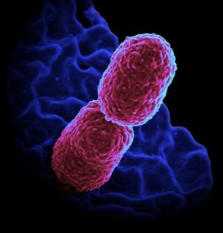
ENTEROBACTÉRIAS: Klebsiella spp.
FATORES DE VIRULÊNCIA
Dentre os fatores de virulência em Klebsiella pneumoniae estão:
Polissacarídeos capsulares
Lipopolissacarídeos tóxicos s
Adesinas
Sistemas de aquisição de ferro
Notes:
Tami

Slide 42
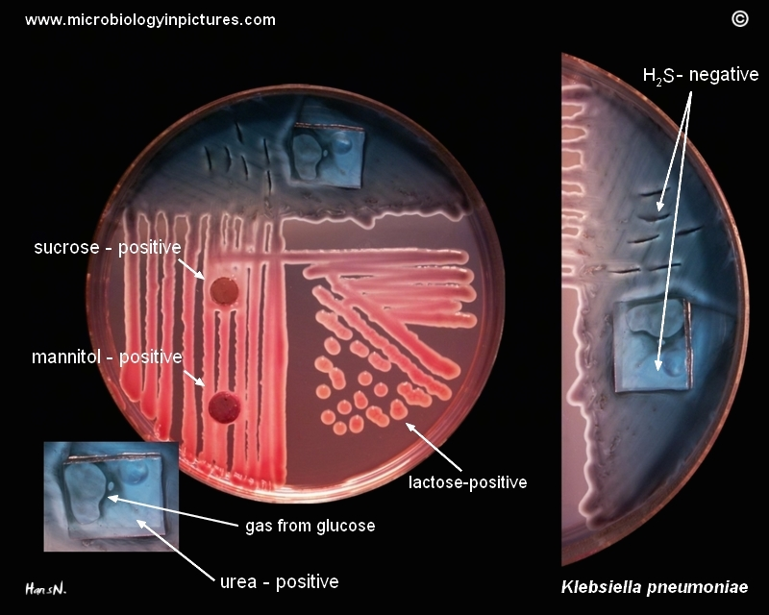
ENTEROBACTÉRIAS: Klebsiella spp.
O diagnóstico pode ser feito por exame e cultura de uma amostra de tecido infectado, sendo obtidas amostras do escarro, das secreções do pulmão, do sangue, da urina ou do tecido infectado. A amostra é tingida com coloração Gram, desenvolvida em cultura e examinada ao microscópio.
Disponível em: https://www.microbiologyinpictures.com/bacteria%20photos/klebsiella%20pneumoniae%20photos/KLPN30.html
Notes:
Tami

Slide 43
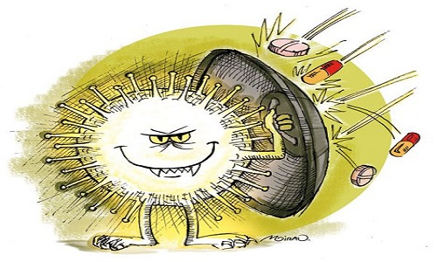
ENTEROBACTÉRIAS: Klebsiella spp.
No ambiente hospitalar, um dos mecanismos de resistência mais prevalente é a produção de betalactamases de amplo espectro (ESBL).
Cepas produtoras de ESBL frequentemente apresentam resistência aos antimicrobianos de importância clínica, como penicilinas, cefalosporinas, aminoglicosídeos e quinolonas. Dessa forma, limitando as opções terapêuticas, tornando os carbapenêmicos os agentes mais eficientes.
Outras formas de resistência emergentes, de grande importância são a produção de beta-lactamases da classe C (AmpC), que hidrolizam cefoxitina, e de carbapenemases, como as metalo-beta-lactamases (MBL) e carbapenemases tipo KPC.
OLIVEIRA, C. b. s. et al. Frequência e perfil de resistência de Klebsiella spp. em um hospital universitário de Natal/RN durante 10 anos • J Bras Patol Med Lab • v. 47 • n. 6 • p. 589-594 • dezembro 2011
Notes:
Tami

Slide 44
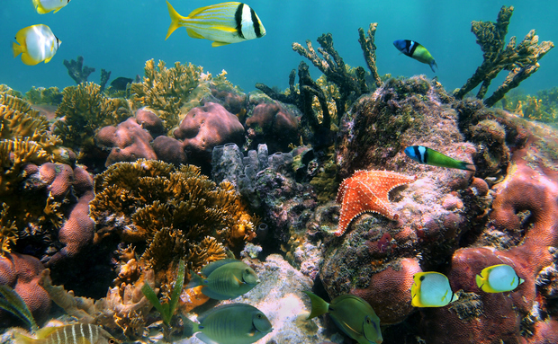
VIBRIOS: INTRODUÇÃO
Bactérias do gênero Vibrio e família Vibrionaceae.
Apresenta 35 espécies, das quais 12 são patogênicas a humanos.
Habitat: Ambiente tipicamente marinho e estuarino.
Predominam em temperaturas mais quentes (acima de 15º C) onde ocorrem no estado planctônico (células individuais nadando livremente na água) ou aderidas à superfícies vivas (insetos, fungos, crustáceos, etc.) e não vivas.
Notes:
Duda

Slide 45
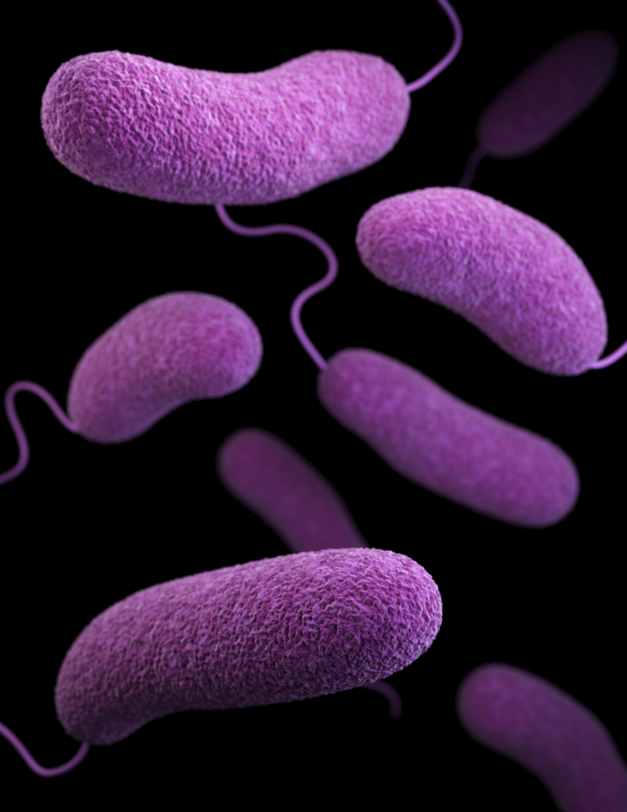
VIBRIOS: INTRODUÇÃO
Morfologia:
Forma de bastonete (bacilos), podem ser curvos ou retos.
Apresentam flagelo polar e fímbrias.
Metabolismo:
Bactérias anaeróbias facultativa ou aeróbias.
Sintetizam oxidase e catalase e fermentam glicose sem produzir gás.
Necessitam de cloreto de sódio para seu crescimento.
Notes:
Duda

Slide 46
VIBRIOS: INTRODUÇÃO
Cultivo:
Crescem bem à 37ºC e em pH alto (8,5-9,5): destruídas por ácido
Diversos meios de cultura
Meios definidos que contém sais minerais e asparagina como fonte de carbono e hidrogênio
Halotolerantes (alguns halofílicos)
Fatores de virulência:
Pilli
Toxinas
Cápsula de polissacarídeos
Notes:
Duda

Slide 47
VIBRIOS: INTRODUÇÃO
Diagnóstico
A glicose é fermentada por todas as espécies, geralmente sem produção de gás. A oxidase é produzida, a lactose é positiva e o nitrato é reduzido na maioria das espécies patogênicas.
Inoculação em ágar KIA ou TSI (açúcar e ferro tríplice): glicose e lactose positiva.
Todas as espécies de Vibrio crescem em caldo nutriente ou agar quando tem adição de NaCl 1%.
Outro método diferencial é o DHA (arginina desidrogenase): Vibrio é negativo
Características macroscópicas das colônias são amarelo-esverdeadas e mucóides (melhor observadas em ágar Mueller Hinton), não crescem em ágar MacConkey e se desenvolvem abundantemente em ágar sangue e chocolate em 24 horas, em a maioria dos casos.
Notes:
Duda

Slide 48
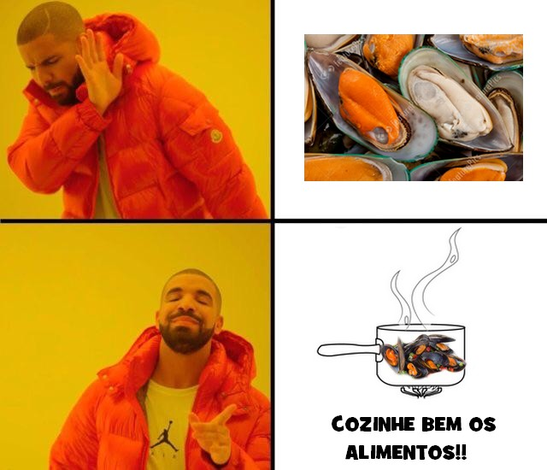
Vibrio spp. isolados a partir de mexilhões (Perna perna) in natura e pré-cozidos de Estação Experimental de Cultivo, Rio de Janeiro, RJ, Brasil
Notes:
Duda
O efeito da temperatura de pré-cozimento dos mexilhões parece ser efetivo para a maioria das espécies de Vibrio; assertiva que tem como base a observação quanto aos reduzidos percentuais detectados.

Slide 49
VÍBRIOS: PRINCIPAIS GÊNEROS
V. cholerae
V. mimicus
V. fluvialis
V. alginolyticus
V. cincinnatiensis
V. parahaemolyticus
V. hollisae
V. vulnificus
V. furnissii
V. damsela
V. metshnikovii
V. carchariae
Notes:
Duda
V. cholerae, V. mimicus, V. fluvialis, V. parahaemolyticus, V. alginolyticus, V. cincinnatiensis, V. hollisae, V. vulnificus, V. furnissii, V. damsela, V. metshnikovii, and V. carchariae.

Slide 50
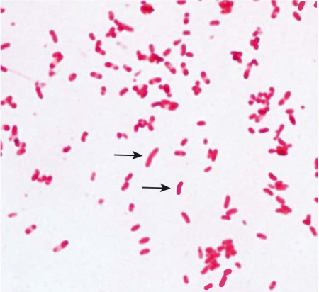
VIBRIO SPP.: Vibrio cholerae
Morfologia
Bacilos curvos, de 2 a 4 μm de comprimento.
Crescimento e cultivo
Cresce em temperaturas de 10 a 43ºC, a temperatura ótima é de 37ºC
É observado crescimento numa faixa de pH de 5,0 a 9,6, o crescimento ótimo é em pH 7,6
O crescimento também pode ocorrer em uma variação de salinidade de 0,1 a 4% de NaCl, com crescimento ótimo a 0,5% de NaCl, mas não exige o sal para isso.
Cultivo: crescimento rápido em ágar com peptona, ágar-sangue pH 9,0 ou ágar TCBS.

Slide 51
VIBRIO SPP.:Vibrio cholerae
Fatores de virulência
Toxina correguladora pili
Toxina colérica
Mecanismos de patogenicidade:
Fatores de transcrição toxR e TCPP -> ativam o promotor toxT -> ativa os genes de patogenicidade (genes que codificam a toxina da cólera e a toxina correguladora pili)
A colonização da bactéria se dá através de uma pili tipo IV (T4P), que adere a receptores da célula hospedeira.
Notes:
V. cholerae utilizes two virulence factors, the toxin coregulated pilus (TCP) and cholera toxin
Antes de se estabelecer a infecção propriamente dita é necessária a colonização que, no caso do V. cholerae, se dá por intermédio de uma pili tipo IV (T4P), que é codificada por um complexo gênico tcxP. T4P são organelas adesivas que se ligam especificamente a receptores da célula hospedeira para facilitar a fixação das bactérias, além de ser capaz de formar microcolônias que protegem a bactéria das defesas do hospedeiro e concentram as toxinas secretadas (Lim et al., 2010).

Slide 52
VIBRIO SPP.:Vibrio cholerae
ctxA e ctxB codificam subunidades A e B da toxina colérica. A subunidade A leva a ativação da adenilato ciclase. O ATP se transforma em AMP cíclico, tendo como consequência a liberação ativa de água e eletrólitos e a inibição da absorção de sódio pelas células do lúmen intestinal.
Notes:
O aumento de AMPc causa excreção de Cl, que consequentemente leva a liberação de água e Na+ para o meio extracelular

Slide 53
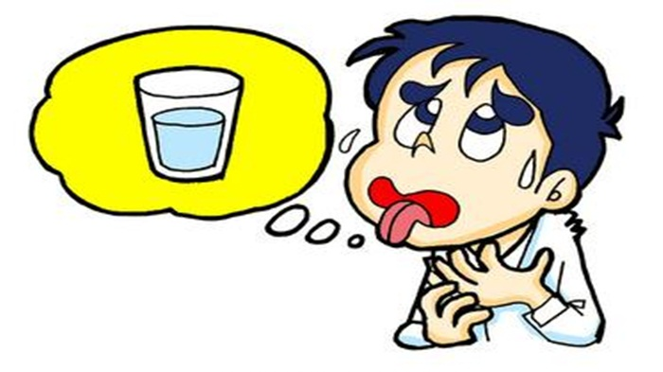
VIBRIO SPP.:Vibrio cholerae
Manifestações clínicas
A dose infectante para manifestação clínica varia de 10² a 10⁶ microrganismos
O suscetibilidade é aumentada em indivíduos com condições que diminuam a acidez gástrica
Cerca de metade das infecções são assintomáticas
Há um início súbito de náuseas, vômitos, e diarreia profusa
Perda rápida de fluídos e eletrólitos -> desidratação, colapso circulatório e anúria
Taxa de mortalidade da doença sem tratamento = 25 a 50%
Notes:
A dose infectante de microrganismos tem que ser alta porque a bactéria é sensível ao pH ácido do estômago

Slide 54
VIBRIO SPP.:Vibrio cholerae
Transmissão
Água contaminada (saneamento precário)
Contaminação por alimentos
Contaminação fecal
Epidemiologia: Brasil
Epidemia de cólera no Brasil: 168.589 casos
Em todas as regiões, principalmente Nordeste
Poucos casos registrados: nenhum caso entre 2002 e 2003
Em 2004, foram registrados 21 casos.
Em 2005, os últimos 5 casos autóctones
Registro de casos importados de outros países

Slide 55
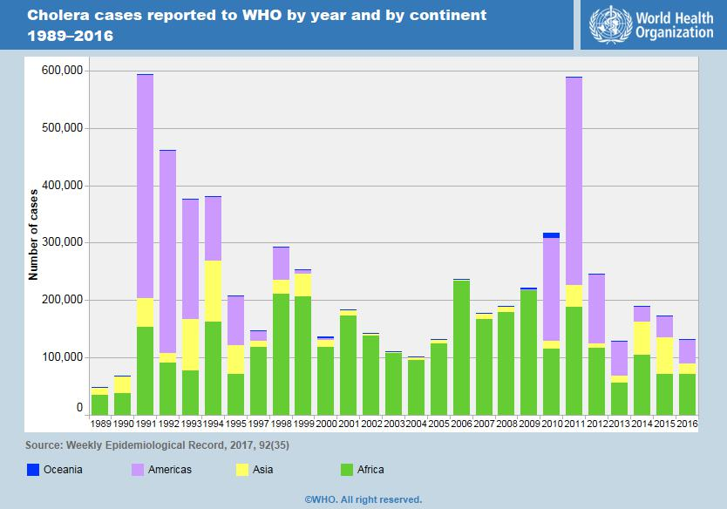
WHO, 2017

Slide 56
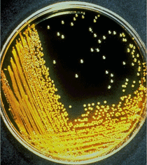
VIBRIO SPP.:Vibrio cholerae
Diagnóstico
A mais utilizada técnica para diagnosticar a cólera é a cultura de espécime coletada de fezes. O meio ideal para isolamento é o TCBS, que é um meio seletivo.
Existem testes rápidos para uma identificação dos sorotipos O1 e O139 em amostras de fezes (Crystal®️ VC Rapid Diagnostic Test), mas são de menor especificidade
É possível observar vibriões de alta motilidade em microscopia de campo escuro, e a identificação pode ser feita utilizando anticorpos específicos que imobilizam os vibriões.
Notes:
TCBS agar contains high concentrations of sodium thiosulfate and sodium citrate to inhibit the growth of Enterobacteriaceae.
The alkaline pH of the medium enhances the recovery of V. cholerae and inhibits the growth of others.

Slide 57
VIBRIO SPP.:Vibrio cholerae
Tratamento e prevenção
A cólera, tipicamente, não causa infecção sistêmica. Não requer uso de antibióticos
Reposição de água e eletrólitos para corrigir a desidratação e depleção de sal (Solução de glicose, NaCl, KCL e citrato de sódio)
Benefícios da administração de antibióticos: redução de 50% da duração da doença -> importante em lugares onde o acesso a água potável e o estoque de solução reidratante são limitados/escassos.
Reduzem a severidade dos sintomas (diminuem o volume de diarréia)
Principais antibióticos utilizados: tetraciclinas (inibidores de síntese proteica) e quinolonas (inibidores de replicação de DNA)
Notes:
Antibiotics reduce the severity of symptoms by decreasing the volume of diarrhoea, and thus the amount of fluids required to maintain hydration
For the treatment of cholera, an oral or intravenously administered solution containing glucose, sodium chloride, potassium chloride and trisodium citrate can save a patient from dehydration

Slide 58
VIBRIO SPP.:Vibrio cholerae
Tratamento e prevenção
A OMS não recomenda o tratamento da cólera com antibióticos, exceto em casos de desidratação severa
As bactérias têm desenvolvido resistência a alguns antibióticos
Mecanismos de resistência:
→ Bombas de efluxo: Proteínas de transporte exportam substratos tóxicos para o meio extracelular (incluindo antibióticos)
→ Mutações espontâneas: Há diversos casos reportados na literatura de mutações que conferem resistência a alafosfalina e quinolonas pela V. cholerae
→ Transferência horizontal de genes: troca de plasmídeos, transposons, integrons, elementos SXT
→ A prevenção se dá principalmente pela melhoria do tratamento de água e do saneamento básico.
Notes:
Efflux pumps are transport proteins involved in the extrusion of toxic substrates (including virtually all classes of clinically relevant antibiotics) from within cells into the external environment.
Resistance to antimicrobial compounds can arise through spontaneous mutations in the bacterial chromosome. Mutations conferring resistance to the cell wall biosynthesis inhibitor alafosfalin and to the DNA replication inhibitor family of quinolones are well documented in V. cholerae

Slide 59
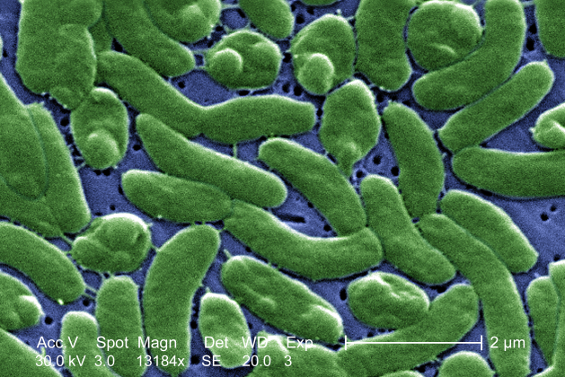
VIBRIO SPP.: Vibrio vulnificus
Gram-negativo, em forma de curva
Habitat natural: Meio ambiente marinho, bem como várias espécies marinhas (plâncton, crustáceos e peixes ósseos)
É encontrado em todo litoral do território continental dos Estados Unidos
Responsável pela esmagadora maioria das mortes relacionadas com os frutos do mar nos Estados Unidos
Altamente suscetível a baixo pH, congelamento, e cozimento

Slide 60
VIBRIO SPP.: Vibrio vulnificus
Descrição da doença
Modo de transmissão:
Ingestão de produtos do mar crus ou mal cozidos, ou por contaminação cruzada no preparo de alimentos ou pela higienização dos alimentos com água do mar. E, uma vez que o V. vulnificus é encontrado naturalmente em águas quentes marinhos, as pessoas com feridas abertas podem ser expostas pelo contato direto com a água do mar.
Período de incubação:
O intervalo de tempo para o início dos sintomas de gastroenterite pode ser de aproximadamente 12 horas a 21 dias. O início dos sintomas em casos de infecção da ferida pode ser de apenas 4 horas. O tempo médio para septicemia é de 4 dias.

Slide 61
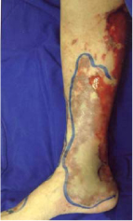
VIBRIO SPP.: Vibrio vulnificus
Descrição da doença
Em pessoas saudáveis: Pode causar gastroenterite, que é caracterizada por febre, diarréia, cólicas abdominais, náuseas e vômitos.
Em pessoas suscetíveis (crianças, idosos e portadores de doenças crônico-degenerativas): Pode causar septicemia primária (choque séptico).
Esta septicemia primária é a infecção mais letal causada por V. vulnificus, com uma taxa média de mortalidade superior a 50%.
Mais de 60% dos pacientes com septicemia desenvolvem lesões secundárias nas extremidades.
Infecções em feridas: Inflamação no local pode progredir para a celulite, lesões vesiculares, e necrose.

Slide 62
VIBRIO SPP.: Vibrio vulnificus
Descrição da doença
Diagnóstico:
Isolamento do organismo em feridas, fezes diarréicas ou no sangue
Eletrólitos alterados devido à desidratação, hipotensão severa e sepse
Tratamento:
Indivíduos com gastrenterite: Hidratação oral ou endovenosa e podem necessitar também de tratamento com antibióticos (tetraciclina e cefalosporinas são os medicamentos de escolha).
Indíviduos com sepse grave: Uso de β-lactâmicos de amplo espectro em monoterapia

Slide 63
VIBRIO SPP.: Vibrio vulnificus
Antibióticos
CEFALOSPORINAS
Formam um grupo de antibióticos beta-lactâmicos
Interferem na síntese da parede celular de peptidoglicano via inibição de enzimas envolvidas no processo de transpeptidação
TETRACICLINAS
Atuam por inibição da síntese de proteína, que impede a replicação e leva à morte celular
Bloqueiam o receptor na subunidade 30S que se liga ao t-RNA durante a tradução gênica

Slide 64
VIBRIO SPP.: Vibrio vulnificus
Fatores de virulência
Principal fator: Cápsula polissacarídica (PSC)
Estrutura de polímeros que cobre a superfície da bactéria constituída principalmente por polissacarídeos, proteínas e uma grande variedade de carboidratos ricos em aminoaçúcares.
Proteção da bactéria: resistência à fagocitose pelos macrófagos e à ação bactericida.
Todas as cepas virulentas possuem colônias opacas e são encapsuladas, ao passo que aquelas não encapsuladas e translúcidas são avirulentas.
Fimbrias ou pili
Estruturas proteicas presentes na sua superfície.
São curtas, finas e rígidas.
Servem para a bactéria se aderir firmemente às paredes dos tecidos do hospedeiro.

Slide 65
VIBRIO SPP.: Vibrio vulnificus
Fatores de virulência
Produção de uma citotoxina extracelular e de uma série de enzimas hidrolíticas
Rápida degradação do tecido muscular durante a infecção.
Proteases, fosfolipases, lecitinases e quitinases: auxiliares à sobrevivência do V. vulnificus na água do mar e responsáveis por sua colonização e multiplicação nos tecidos de moluscos bivalves e no homem.
Aquisição de ferro
Excesso de ferro: Aumento do crescimento do patógeno e diminuição da atividade dos neutrófilos (resposta imune comprometida).
A fim de eliminar o ferro da transferrina e outros compostos de ligação de ferro, a V. vulnificus desenvolveu vários sistemas para aquisição de ferro: sideróforos de hidroxamato.
Notes:
A fim de eliminar o ferro da transferrina e outros compostos de ligação de ferro, a V. vulnificus desenvolveu vários sistemas para aquisição de ferro
V. vulnificus produz simultaneamente fenolato e sideróforos de hidroxamato, os quais permitem que as cepas virulentas adquiram ferro a partir da transferrina altamente saturada (Morris et al., 1987; Litwin et al., 1996). Ação semelhante foi observada em relação a outras proteínas que se ligam ao ferro, tais como a lactoferrina e ferritina (Simpson et al., 1987). Aparentemente, a clivagem das proteínas é causada por uma exoprotease, liberando, desse modo, ferro para os sideróforos
pacientes portadores de doenças como hemocromatose e anemia hemolítica representam o maior grupo de risco para o desenvolvimento de infecção por esse agente.

Slide 66
Perguntas?

Slide 67
Referências bibliográficas
AQUINO, Caroline et al. Infecção por Vibrio vulnificus em São Paulo, Brasil: relato de caso e revisão de literatura. Equipe Clínica; Hospital Sírio Libanês; São Paulo, SP, Brasil, 2007. Disponível em: <http://www.scielo.br/scielo.php?pid=S1413-86702007000200029&script=sci_arttext&tlng=pt#figura1>. Acesso em: 17 out. 2018.
PEREIRA, Christiane Soares et al. Vibrio spp. isolados a partir de mexilhões (Perna perna) in natura e pré-cozidos de Estação Experimental de Cultivo, Rio de Janeiro, RJ, Brasil: VIBRIO VULNIFICUS. Ciênc. Tecnol. Aliment. Campinas: 2007. Disponível em: <http://www.scielo.br/pdf/cta/v27n2/29.pdf>. Acesso em: 17 out. 2018.
Secretária de Estado da Saúde de São Paulo. MANUAL DAS DOENÇAS TRANSMITIDAS POR ALIMENTOS: VIBRIO VULNIFICUS, 2014. Disponível em: <http://www.saude.sp.gov.br/resources/cve-centro-de-vigilancia-epidemiologica/areas-de-vigilancia/doencas-transmitidas-por-agua-e-alimentos/doc/bacterias/201420vibrio_vulnificus.pdf>. Acesso em: 17 out. 2018.
Kitaoka M, Miyata ST, Unterweger D, Pukatzki S. Antibiotic resistance mechanisms of Vibrio cholerae. J Med Microbiol. 2011 Apr;60(Pt 4):397-407.
SILVEIRA, Débora Rodrigues et al. Fatores de patogenicidade de Vibrio spp. de importância em doenças transmitidas por alimentos. Arq. Inst. Biol., São Paulo, v. 83, e1252013, 2016. Disponível em <http://www.scielo.br/scielo.php?script=sci_arttext&pid=S1808-16572016000100401&lng=en&nrm=iso>. Acesso em 18 out. 2018.

Slide 68
Referências bibliográficas
Brasil. Ministério da Saúde. Secretaria de Vigilância em Saúde. Departamento de Vigilância em Saúde Ambiental e Saúde do Trabalhador. Orientações técnicas para o monitoramento ambiental do Vibrio cholerae. Brasília: Ministério da Saúde, 2016.
Morse, Stephen A.; Butel, Janet S.; Brooks, Geo F. Microbiologia Médica de Jawetz, Melnick e Adelberg. 26 Ed. São Paulo, 2014.

